Slide 1
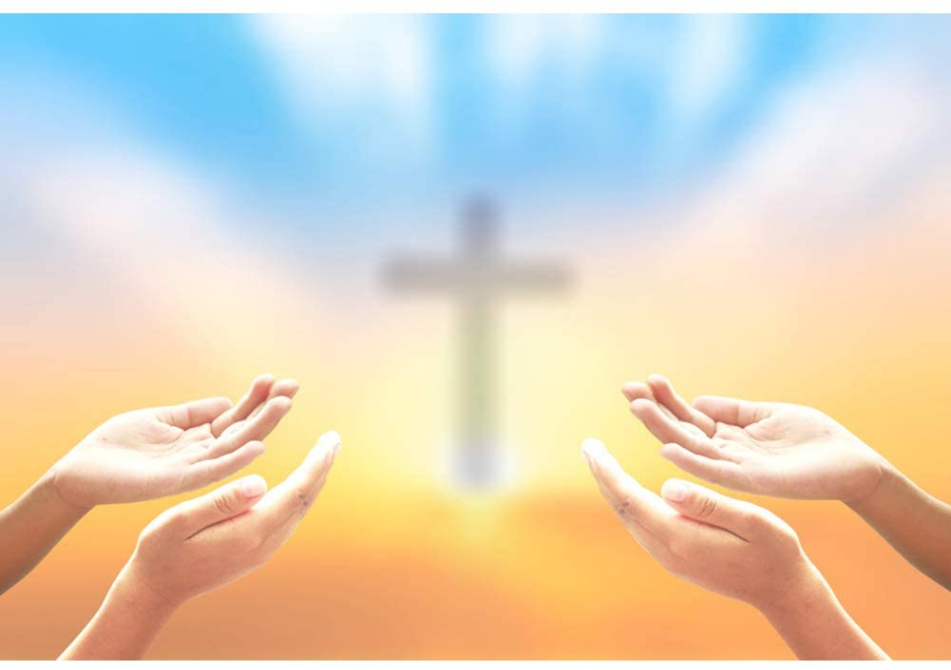
属灵的“诊断书”
何8:1-13节

Slide 2

祈祷/Prayer

Slide 3
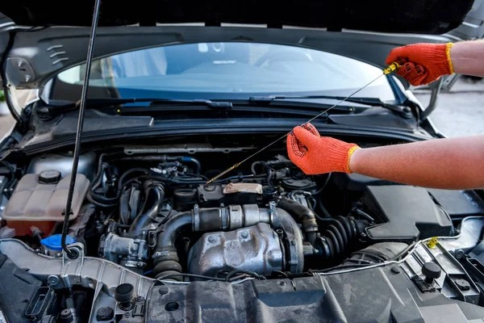
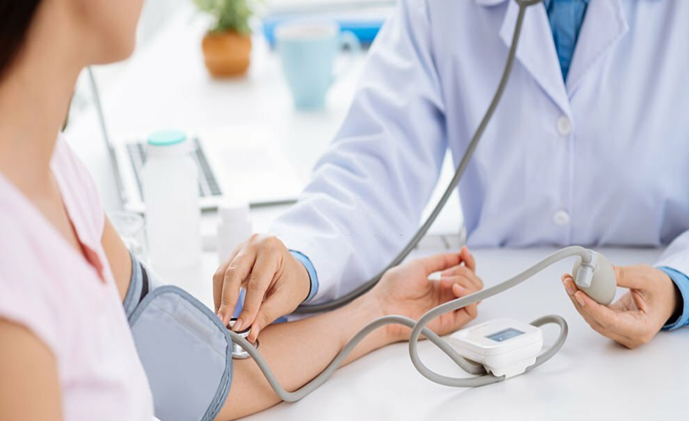
我们属灵生命的体检呢“？”

Slide 4
症状一：背约、干犯律法 1–3
症状二：私立首领，不求问神 4上
症状三：制造偶像，虚假敬拜 4下–6；11–13
症状四：与外邦结盟，依靠外邦 8–10

Slide 5
首先，显明他们在耶和华神面前真实的属灵光景。
其二，提醒我们这些属神的子民，每当读这章经文的时候，就如同站在属灵的镜子前。对照我们当下的生活，是否也像当时的以色列人一样，陷在属灵的病症之中而不自知。
最后，神亲自写下这份属灵诊断书，不是为了定罪，而是要揭示病因、唤醒病人、带来医治

Slide 6
一、以色列人背约、干犯律法 1-3节
1你用口吹角吧。敌人如鹰来攻打耶和华的家，因为这民违背我的约，干犯我的律法。2他们必呼叫我说，我的神阿，我们以色列认识你了。3以色列丢弃良善，仇敌必追逼他。

Slide 7
1、背约——属灵关系的破裂
2、干犯律法——行为层面的叛逆
3、丢弃良善——内心品格的崩塌

Slide 8
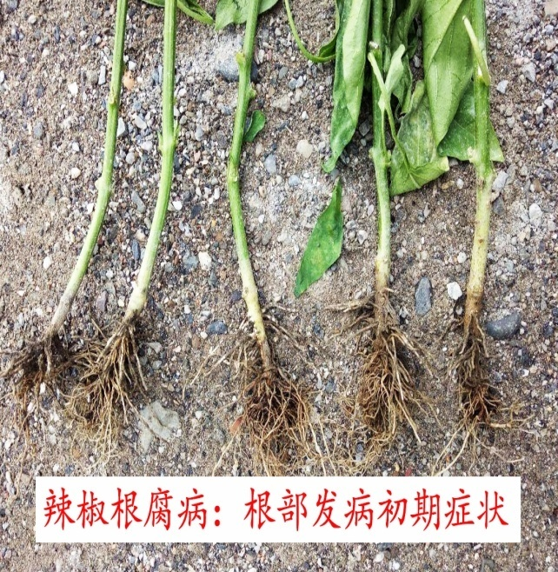
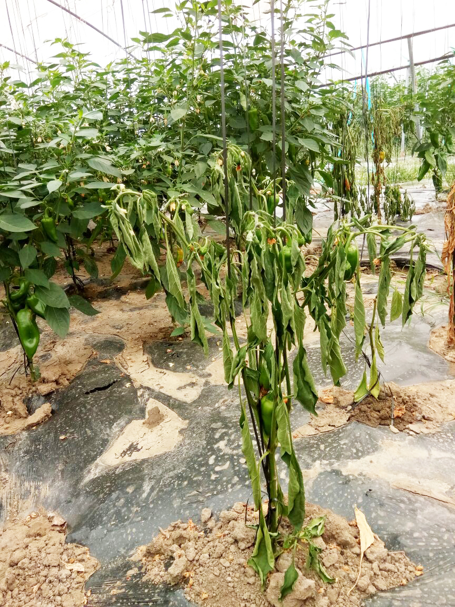
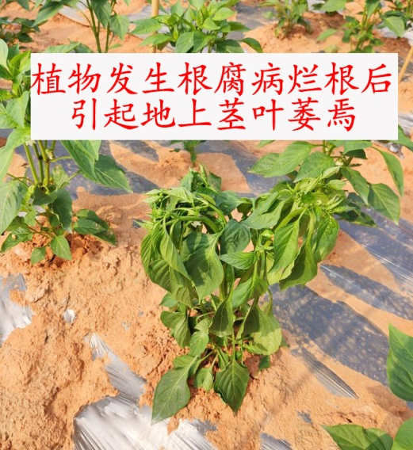
根断了——约
果子烂了——良善
树干枯了——律法

Slide 9
二、私立首领、不求问神 8:4上
4他们立君王，却不由我，他们立首领，我却不认。

Slide 10
神设立领袖的属灵原则：
神的呼召
经过先知或祭司的膏抹
与神立约，承认自己是神的仆人
与百姓立约，表明按着神的律法带领百姓行在正道中

Slide 11
耶罗波安
撒迦利亚 （六个月）
沙龙 （一个月）
米拿现 （十年）
比加辖（二年）
比加（二十年）
何西亚（九年）
父子
君臣
父子
君臣
君臣
同僚

Slide 12
三、 制造偶像，虚假敬拜 8:4下-6, 11
4……他们用金银为自己制造偶像，以致被剪除。5撒玛利亚阿，耶和华已经丢弃你的牛犊。我的怒气向拜牛犊的人发作。他们到几时方能无罪呢？6这牛犊出于以色列，是匠人所造的，并不是神。撒玛利亚的牛犊必被打碎……11以法莲增添祭坛取罪，因此，祭坛使他犯罪。

Slide 13
王上12：26耶罗波安心里说，恐怕这国仍归大卫家。27这民若上耶路撒冷去，在耶和华的殿里献祭，他们的心必归向他们的主犹大王罗波安，就把我杀了，仍归犹大王罗波安。28耶罗波安王就筹划定妥，铸造了两个金牛犊，对众民说，以色列人哪，你们上耶路撒冷去实在是难。这就是领你们出埃及地的神。29他就把牛犊一只安在伯特利，一只安在但。

Slide 14
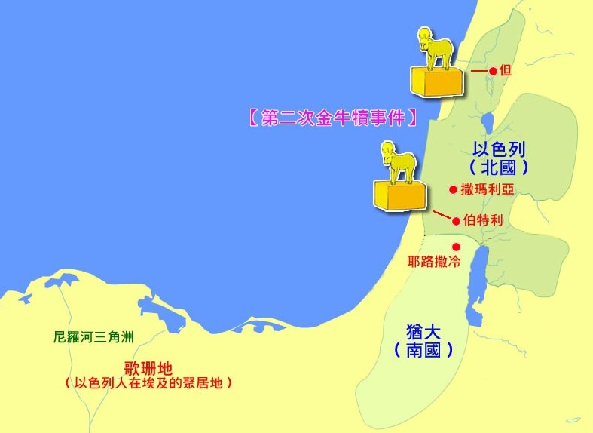

Slide 15
什么是拜偶像？
拜偶像（idolatry）不是单指跪在偶像像前烧香或叩拜，而是心灵对任何不是神的事物给予了神该得的地位与依靠。
其目的：透过敬拜一个东西，使拜的人自己得到满足。换句话说，拜偶像的核心是“为了自己”——即便形式上看似敬拜，其实是“利用”那个对象来满足自己的需要。

Slide 16
有人看重（拜）“财富”，因为希望钱能带给他安全感。
有人看重（拜）“人际关系”，因为希望被人接纳、被人肯定。
有人看重（拜）“成功”，因为希望借此证明自己的价值。

Slide 17
什么是真实的敬拜？敬拜（Worship）一词，英文来自“Worth-ship”，意思是“承认某位的价值与尊荣”。
真实的敬拜不是求神满足我，而是让神得满足；不是“神为我做什么”，而是“我因神是谁而敬拜祂”。换句话说，真实的敬拜就是“人当尽心、尽意、尽力的回应神的真实与荣耀，把神当得的尊荣和地位归给祂。”

Slide 18
四、与外邦结盟，依靠外邦何8:8-10
8以色列被吞吃，现今在列国中，好像人不喜悦的器皿。 9他们投奔亚述，如同独行的野驴。以法莲贿买朋党。10他们虽在列邦中贿买人，现在我却要聚集惩罚他们。他们因君王和首领所加的重担，日渐衰微。

Slide 19
诗121：1-2 我要向山举目，我的帮助从何而来。我的帮助从造天地的耶和华而来。
约16：33我将这些事告诉你们，是要叫你们在我里面有平安。在世上你们有苦难。但你们可以放心，我已经胜了世界。

Slide 20
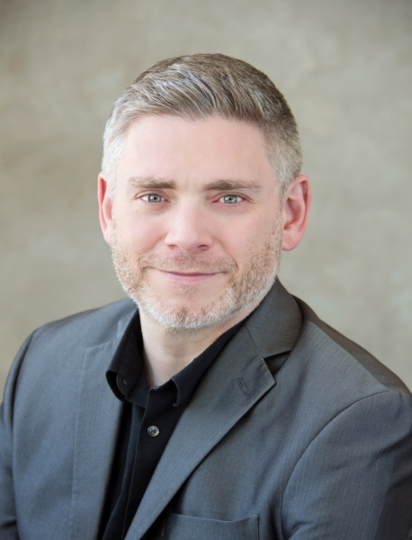
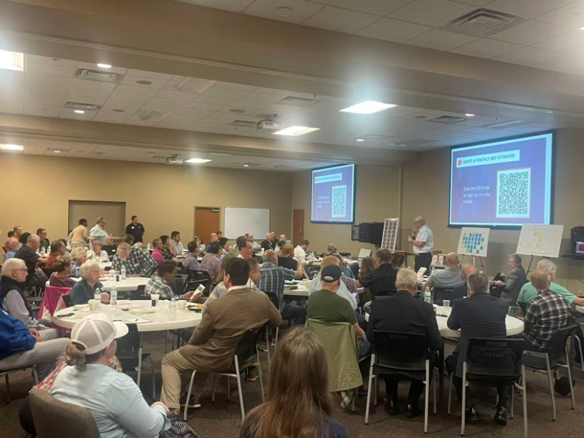
Brian Alarid (布莱恩·阿拉里德).是一位美国的基督教领袖、牧师、代祷动员者与作家。
他是 “America Prays”（为美国祷告） 与 “World Prays”（为世界祷告） 的创办人兼总裁；同时也是 “Pray for All”全球祷告运动的领袖。

Slide 21
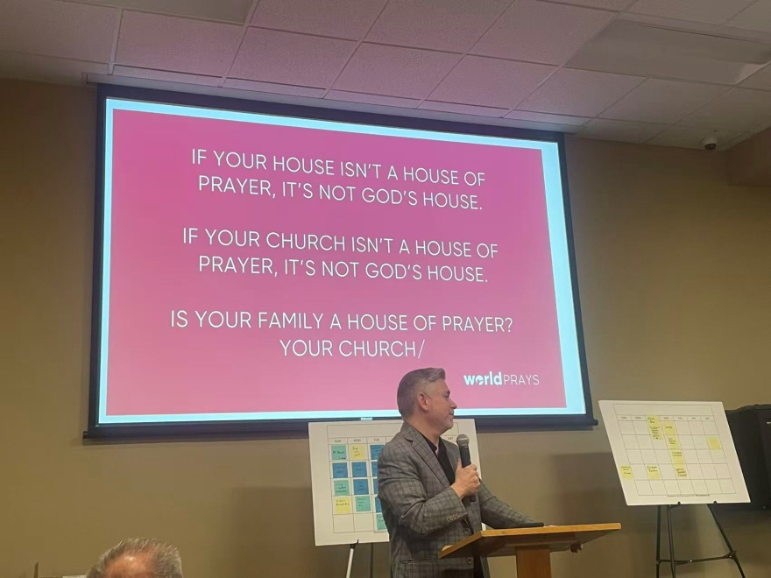
利6：12-13节：坛上的火要在其上常常烧着，不可熄灭；祭司要每日早晨在上面烧柴，在其上摆上燔祭，并烧平安祭的脂油。火要在坛上常常烧着，不可熄灭。

Slide 22
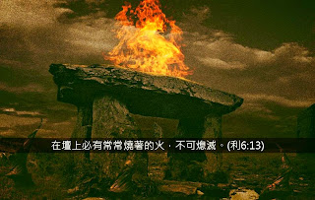
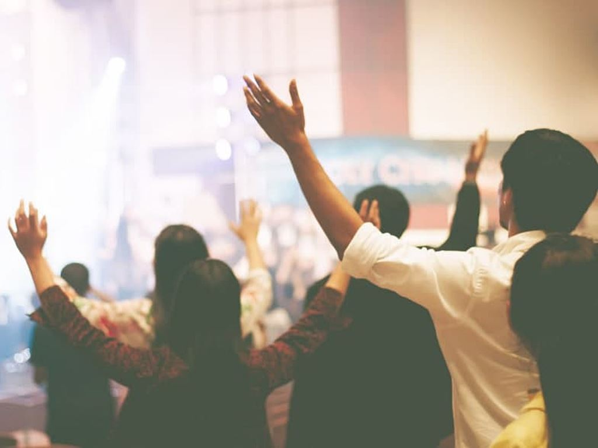
总结
Summary

